Slide 2
Linac accelerator
شتاب دهنده های خطی

Slide 3
شتاب دهی ذرات باردار:
گسیل باریکه ای از ذرات با انرژی خاص، به سمت یک هدف خاص
روش های مختلف شتاب دهی ناشی از آرایش های گوناگون میدان های الکتریکی و مغناطیسی
انرژی پایین : Mev100- 10 انرژی متوسط : Mev 1000 - 100 انرژی بالا: Gev 1 و بالاتر

Slide 4
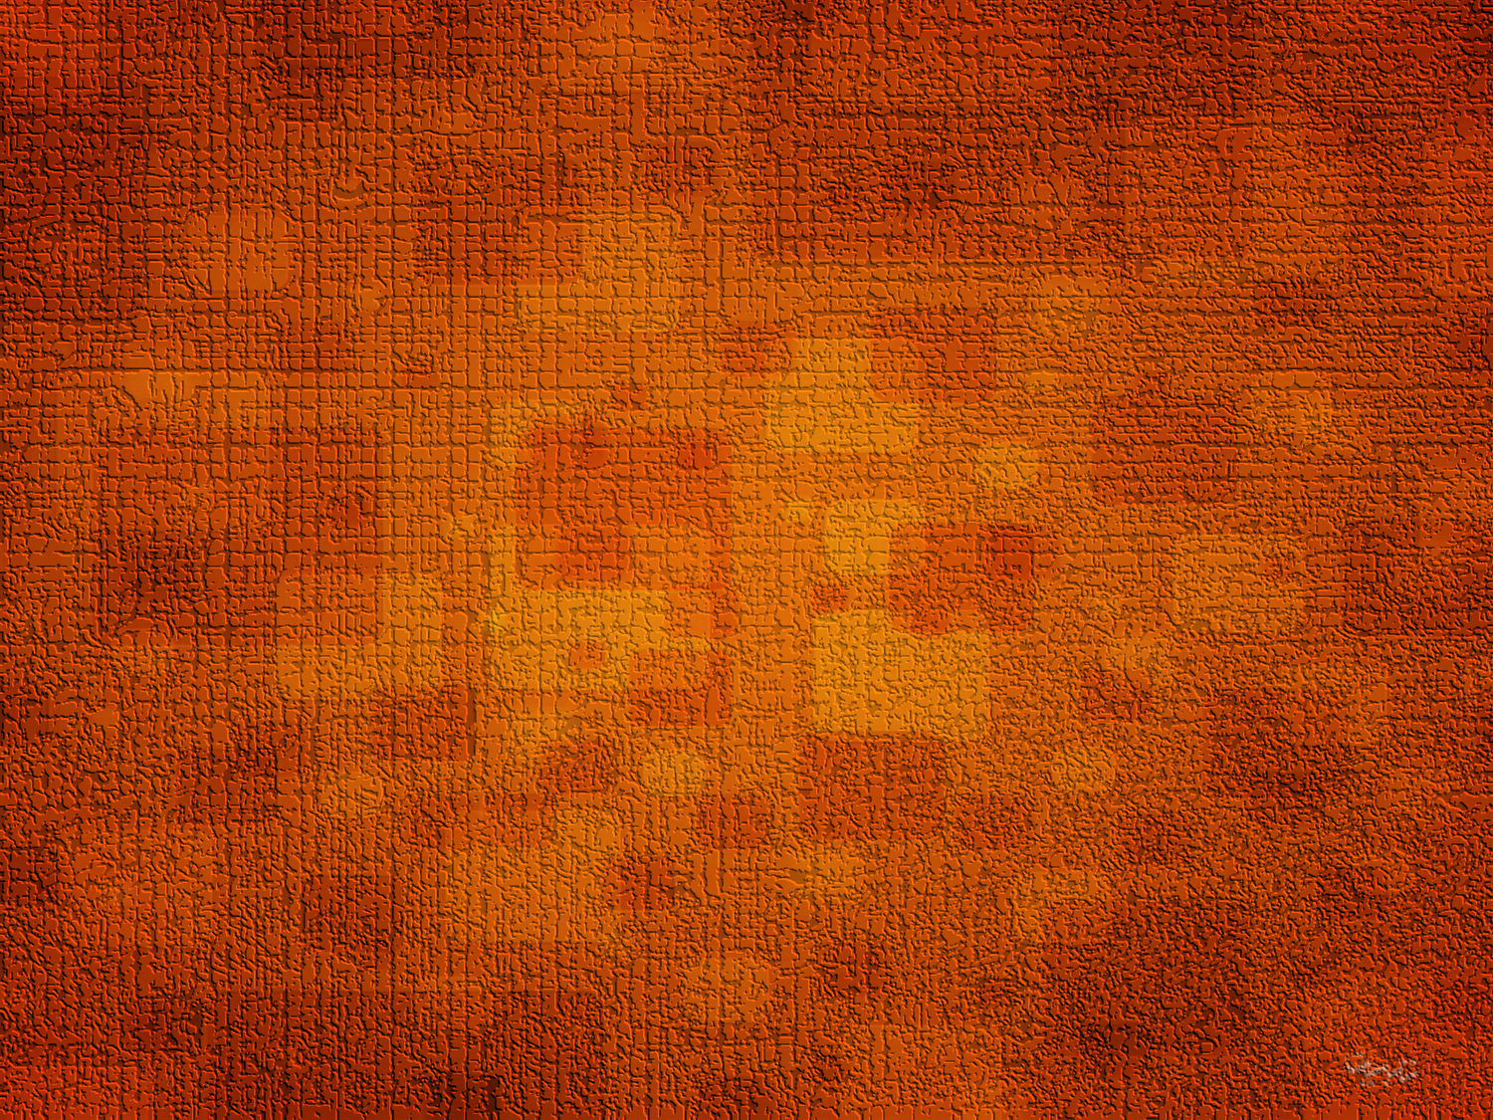
شتاب دهی ذرات باردار
اجزای شتاب دهنده
چشمه ی یون
میدان الکتریکی
دستگاه ترابرد باریکه
آهن ربای خم کننده
هدف
وسایل آشکارسازی و تحلیل کننده

Slide 5
linac

Slide 6
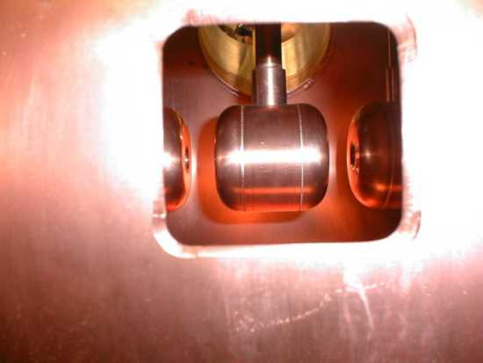
ذرات از طریق یک ولتاژ ac ، شتاب های جدا از هم زیادی دریافت میکنند.
این نوع شتاب دهنده ، همانند شتاب دهنده ی نوع سیکلوترون میباشد .
با این تفاوت که به علت حرکت در خط مستقیم، هزینه های زیاد آهن رباهای سیکلوترون حذف میشود.

Slide 7
شیوه شتاب دهی

Slide 8
باریکه ای از میان تعدادی الکترود های حلقوی تو خالی که به تناوب به قطب های مخالف منبع ولتاژ ac متصل میشوند، حرکت میکنند. ذرات باردار از سمت چپ وارد می شوند و بوسیله میدان الکتریکی به سمت اولین لامپ الکترونی شتاب می گیرند.به محض اینکه وارد تیوب شدند میدان الکتریکی صفر شده و با سرعت ثابت بطرف جلو سوق داده می شوند. با رسیدن ذرات به انتهای اولین لوله غلتان، دستگاهی به نام نوسانگر رادیو فرکانسی علامت ولتاژ لوله های غلتان را تغییر می دهد. به طوری که ذرات به وسیله لوله ای که از آن خارج شده اند، دفع و به وسیله لوله بعدی جذب می شوند. وقتی به فضای خالی بعدی رسیدند میدان آنها را شتاب می دهد تا به تیوب بعدی برسند. این کار ادامه پیدا می کند و ذرات هنگام عبور از هر گاف بین الکترود ها، انرژی بیشتر و بیشتری جمع می کنند تا اینکه از سمت راست از شتاب دهنده خارج شوند.

Slide 9
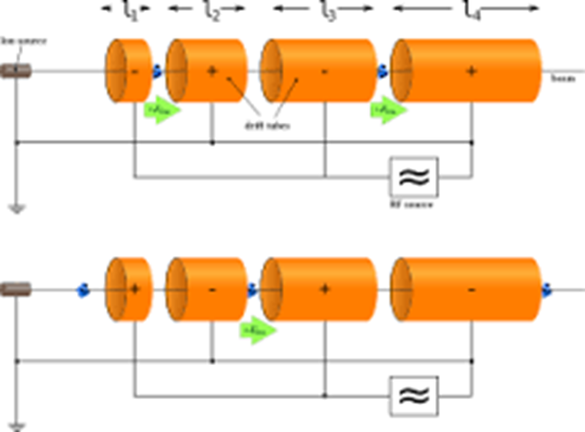
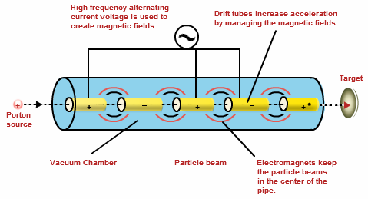

Slide 10
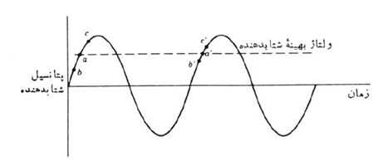
بلافاصله پس از ورود ذرات به الکترود، بازمانی به اندازه ی نصف دوره ی تناوب ولتاژ ac به جلو رانده میشود.
قطبیت ولتاژ در خلال زمانی که ذره داخل لوله ی رانش است تغییر میکند.
و به این صورت ذره هنگام عبور از هر گاف مجددا شتاب میگیرد.

Slide 11
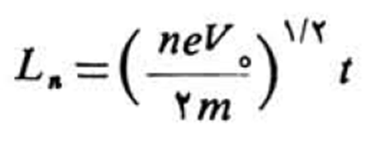
شرط لازم برای شتاب گرفتن ذرات:
ورود ذرات به داخل هرگاف، در تشدید با میدان الکتریکی دو سر گاف
هرگاه زمان نصف دوره ی تناوب ولتاژ ac باشد، در این صورت طول لوله ی رانش nام برای ذرات به این صورت است :
برای ذرات نا نسبیتی با بار e ، پس از عبور از میان nگاف با اختلاف پتانسیل v، انرژی جنبشی ذره عبارت است از:

Slide 12
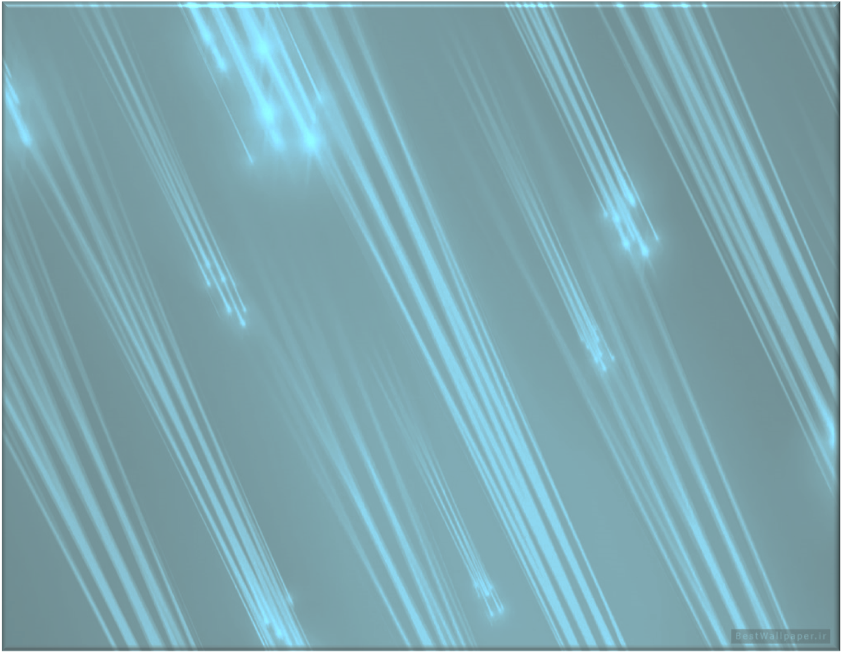
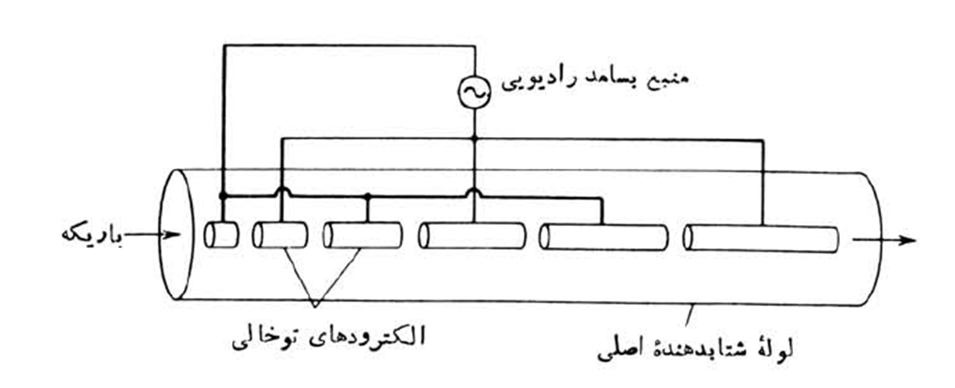
طول لوله ی رانش باید به صورت جذر n افزایش یابد. برای ذرات نسبیتی،که سرعت تقریبا برابر سرعت نور میشود، طول لوله ثابت است.

Slide 13
پایداری فاز :
دسته ای از ذرات را در نظر میگیریم که به گاف میرسند.
جایی که ولتاژ در حال افزایش است، ذراتی که زودتر از دسته میرسند، ولتاژ بهینه بر آن ها وارد نمیشود ؛ این ذرات تا حدی کمتر از ذراتی که دیرتر میرسند شتاب میگیرند و زمان بیشتری را برای عبور از لوله ی رانش سپری میکنند.به این صورت این ذرات زودرس به تاخیر میافتند.به طور مشابه ذراتی که در حوالی انتهای دسته به گاف میرسند، ولتاژ بزرگ تر و در نتیجه شتاب بیشتری را متحمل میشوند که ان ها را به طرف ابتدای دسته ی بعدی هدایت میکند.
برای هر دسته ، یک ولتاژ بهینه برای تشدید کامل وجود دارد، که ذرات حول آن میتوانند از گافی تا گاف بعدی نوسان کنند و نتیجه ی نهایی پایداری فاز است که ذرات دسته را در کنار هم نگه میدارد.

Slide 14
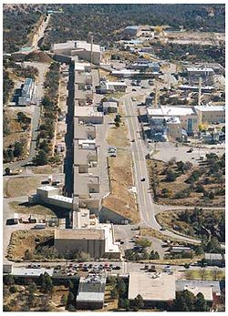
سه نمونه از شتاب دهنده های خطی ایالات متحده امریکا :
شتاب دهنده ی پروتون در مرکز فیزیک مزون لوس آلاموسLAMPF) ) :
برای تولید شدت بالا

Slide 15
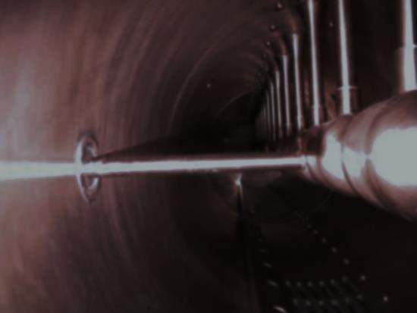
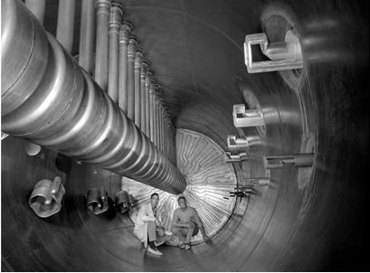
شتاب دهنده ی خطی الکترون در استنفورد (SLAC)
شتاب دهنده ی خطی یون های سنگین در آزمایشگاه لارنس برکلی

Slide 16
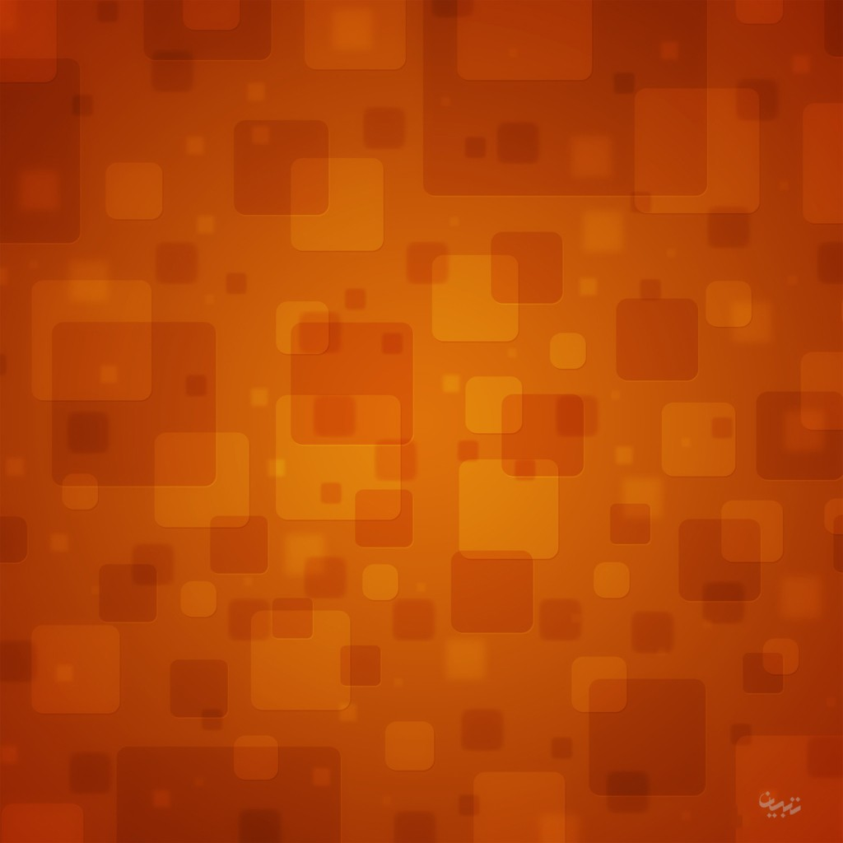
کاربرد های شتاب دهنده های خطی
شتابدهنده خطی می‌تواند به شکل‌ها و برای وظایف متفاوتی منظور گردد. برخی همانند سیستم‌های پزشکی برای رادیوتراپی بکار می‌روند و در یک اتاق جای می‌گیرند، و برخی همانند شتابدهنده خطی استنفورد(SLAC) در کالیفرنیا کیلومترها طول داشته و کاربردهای تحقیقاتی-علمی دارند.
شتابدهنده‌های خطی کوچک تا انرژی چند ده میلیون الکترون ولت، معمولاً در پزشکی برای پرتونگاری، در فرودگاه‌ها و امنیت ساختمانها بصورت تجهیزات پرتو ایکس، و در گمرک و مراکز ورودی کشورها و شهرها برای اسکن کردن کلی محموله اتوموبیلها و نیز برای اسکن کردن اشخاص و نیز اشیا باستانی و نظیر آن استفاده می‌شود.

Slide 17
شتابدهنده خطی، دوزی یکنواخت از اشعه X را به نقاط توموری بیمار می رساند. این اشعه های X می توانند به تومور سرطانی آسیب بزنند و در نهایت به رفع آن بپردازند.شتابدهنده خطی برای درمان سرطان کاربرد دارد. متخصص سرطان میزان و دوز را برای درمان مشخص می کند. فیزیکدان پرتو پزشک و یک متخصص دوزیمتری چگونگی نایل شدن یه مقدار تجویز شده توسط متخصص سرطان را محاسبه می کنند و زمانی را که بیمار باید تحت پرتو دهی باشد مشخص می کنند.

Slide 18
شتاب دهنده خطی از تکنولوژی میکروویو استفاده می کند (شبیه چیزی که برای رادار استفاده می شود) برای شتاب دادن به الکترون ها، در قسمتی که "موجبر" نامیده می شود. بعد، این الکترون ها به یک هدف که فلزی سنگین است برخورد می کنند. در اثر این برخورد اشعه های پر انرژی X از این هدف فلزی منتشر می شود. بخشی از این اشعه X ، جمع و منسجم شده تا به تومور بیمار تابانده شود. این پرتو ها از قسمتی از شتابدهنده خارج می شوند که گانتری (gantry) نامیده می شود که طوری طراحی شده می تواند دور بیمار بچرخد کند. مریض روی تخت دراز می کشد و اشعه، در نتیجه چرخش گانتری و حرکت تخت، می تواند از هر زاویه ای به تومور بیمار تابانده شود.

